Slide 1






Урок
української мови

Slide 2









Тема сьогоднішньої зустрічі
"Синтаксис. Словосполучення"

Slide 3



Будьмо знайомі!
Словосполучення - це Я,
А синтаксис - сім'я моя!
З двох й більше слів складаюся
І з словом все змагаюся.

Slide 4


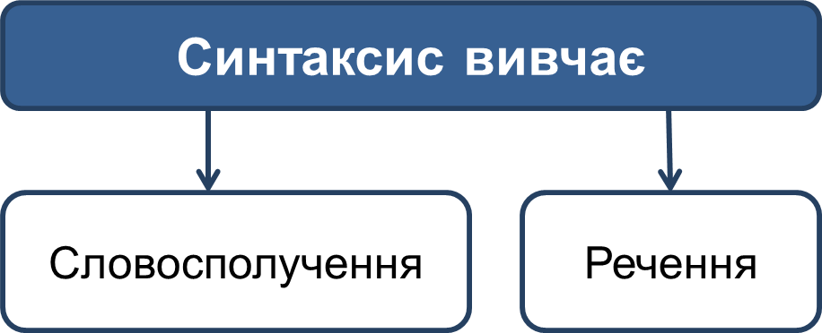






Теоретична частина:
Синтаксис - це розділ граматики, який вивчає будову та значення словосполучень і речень. Основними одиницями синтаксису є словосполучення, речення і складне синтаксичне ціле (текст).

Slide 5



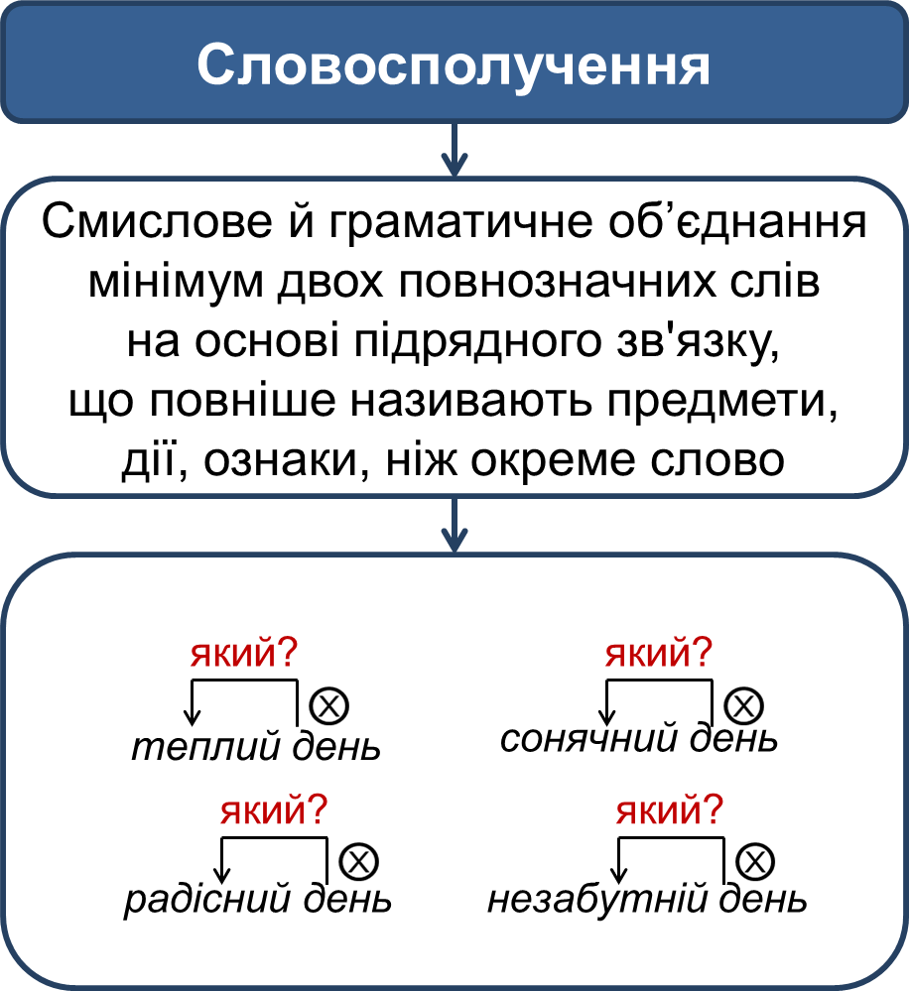


Словосполучення
це два (чи більше) слів (самостійні частини мови), пов'язаних між собою граматично або за змістом, одне з яких головне, а інші- залежні.
Головним є те слово, від якого ставимо запитання, а залежне відповідає на нього:
косити (що?) траву, ранок (який?) ясний, співати (як?) тихо.
У словосполученні залежне слово з головним може з'єднуватися безпосередньо
( цікава книга, дари лісу )
і за допомогою прийменників
(стежка до лісу, дивитися у вікно).
I. Поставте запитання від головного до залежного слова:
Багата уява, схожий на батька, швидко бігти, спортивний зал, відчути спрагу, повернутися вчора, звернутися з проханням, швидше за всіх.
II. Складіть і запишіть речення з двома словосполученнями (на вибір).

Slide 6




Словосполучення не ототожнюється ні зі словом, ні з реченням!

Slide 7

Ознаки словосполучення:
складається з двох (кількох) повнозначних слів;
називає предмет, дію, їхні ознаки;
становить розчленовану конкретизовану назву певного явища;
виступає елементом речення;
позбавлене завершеного інтонаційного оформлювання;
не є самостійною одиницею мовного спілкування.

Slide 8
Не вважаються словосполученнями:
  поєднання службового слова (прийменника, сполучника, частки) з повнозначним : навколо озера, якби проспівав;
  підмет і присудок : учень читає, бджоли гудуть;
  фразеологізми : тихою сапою, ахіллесова п'ята;
  сполуки слів із сурядним зв'язком( однорідні члени ) : небо і земля, братик і сестричка;
  складні форми майбутнього часу : буду писати (писатиму );
  складені форми вищого і найвищого ступенів порівняння прикметників і прислівників : більш вибагливий, менш упевнено.

Slide 9
За будовою словосполучення поділяються на:
  Прості (складаються з двох повнозначних слів ) : стиглі вишні, виразно читати;
  Складні ( до складу входить більше ніж два повнозначних слова ) : слухати цікаву лекцію, старанно готувати омлет.
Завдання:
Складіть 5 простих і 5 складних словосполучень. Прокоментуйте їх .

Slide 10
Будова та види словосполучеь за способом вираження головного слова
Залежно від того, якою частиною мови є головне слово, розрізняються такі типи словосполучень:
  іменникові: ручка дверей, шапка господаря;
  прикметникові: червоний від сорому, білий від снігу;
  числівникові: з десяти ящиків, до сімдесяти кілометрів;
  займенникові: ми з вами, хтось із них;
  дієслівні: їхав на возі, демонстрував фільм;
  прислівникові: далеко від своїх, утричі швидше.

Slide 11
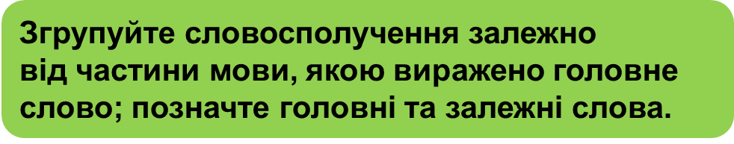
Знайомий з розповіді, любов до людей,
захист Вітчизни, щастя жити, їхати відпочивати, буду любити, вірити людям, пізно ввечері,
сильний вірою, гарний собою, розповідь про нього, плавати на катері, повертаючи книгу.

Slide 12
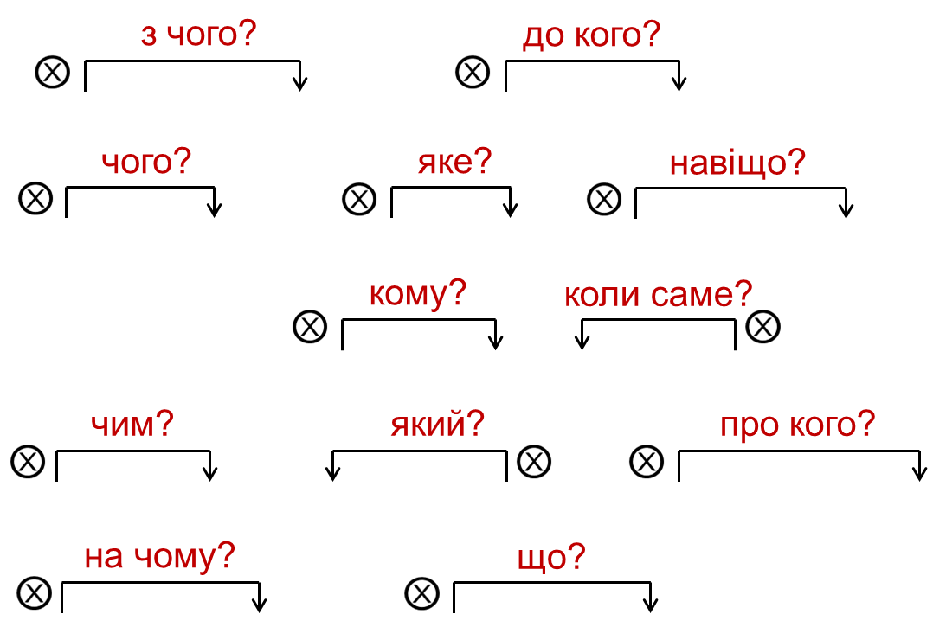
Знайомий з розповіді, любов до людей,
захист Вітчизни, щастя жити, їхати відпочивати,
буду любити, вірити людям, пізно ввечері,
сильний вірою, гарний собою, розповідь про нього,
плавати на катері, повертаючи книгу.

Slide 13
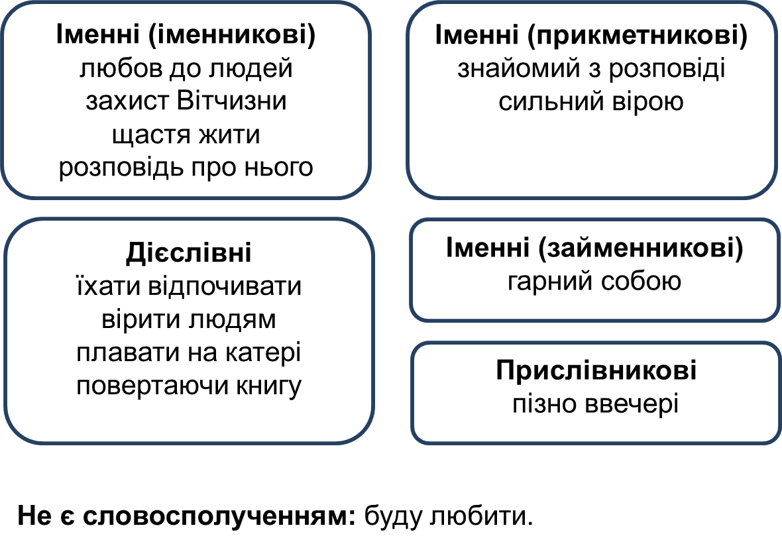

Slide 14

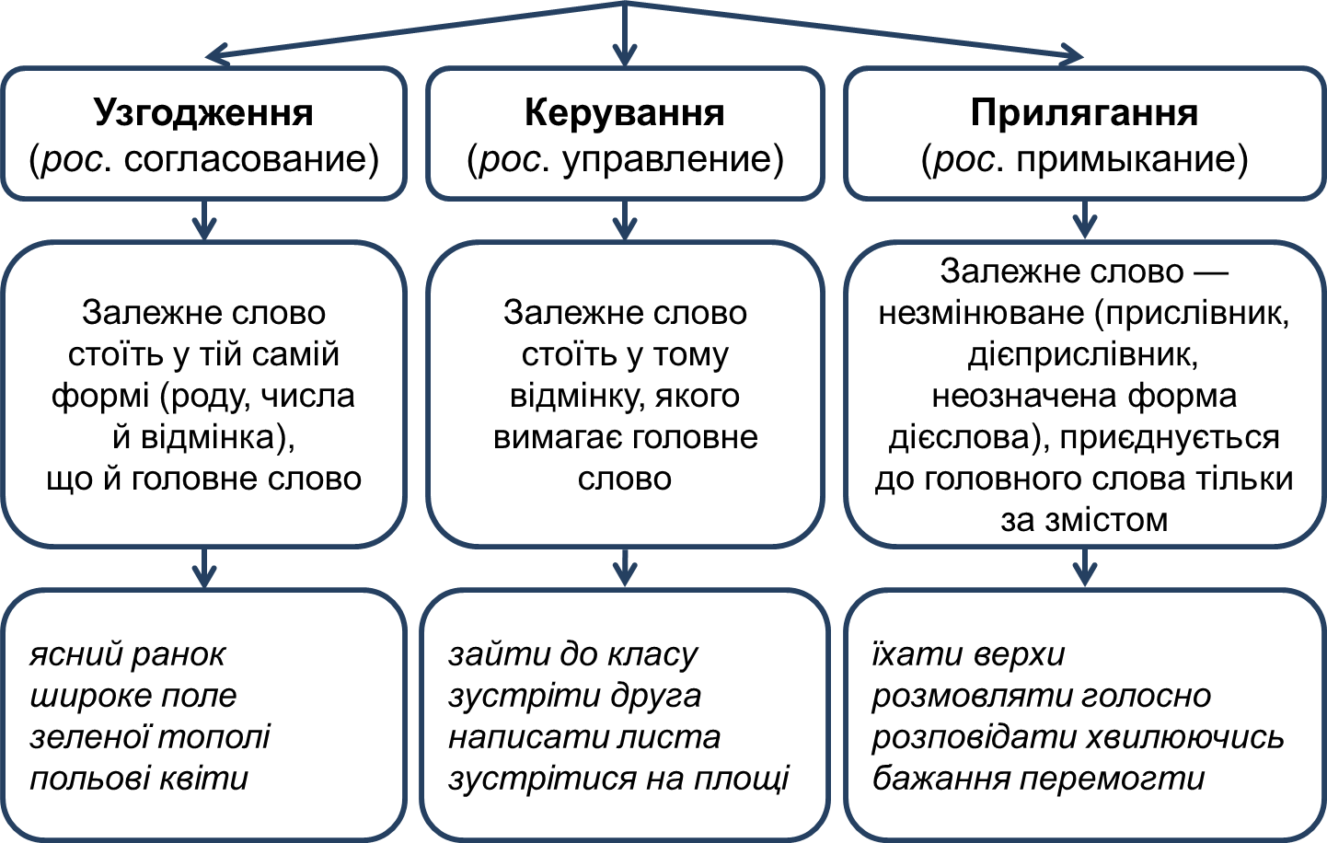


Slide 15
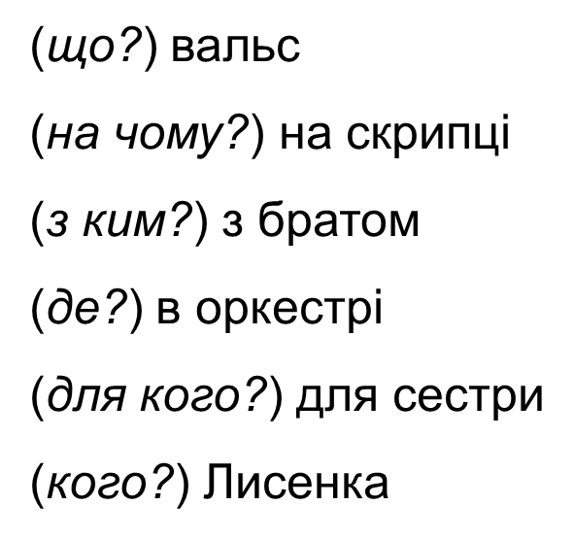
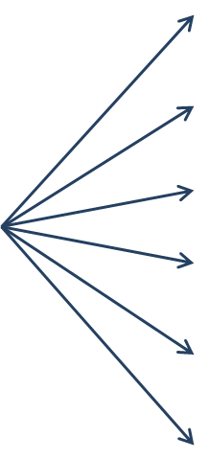
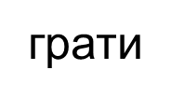
На основі поданих слів способом керування утворіть словосполучення.
Розповідати, виховувати, працювати, стояти, написати.

Slide 16
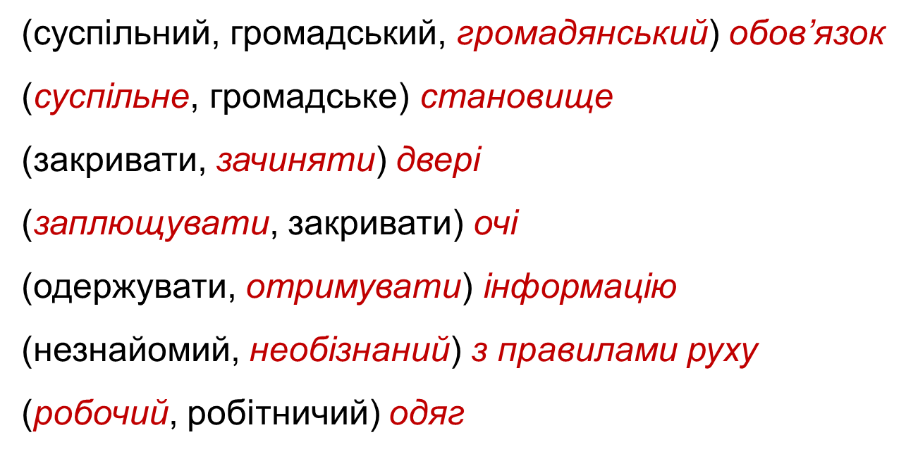
З поданими словами утворіть прості словосполучення, добираючи до них відповідні слова з дужок. Вибір аргументуйте. Три словосполучення проаналізуйте.
(суспільний, громадський, громадянський) обов’язок
(суспільне, громадське) становище
(закривати, зачиняти) двері
(заплющувати, закривати) очі
(одержувати, отримувати) інформацію
(незнайомий, необізнаний) з правилами руху
(робочий, робітничий) одяг

Slide 17

За тридев’ять земель, у далекій країні, кинути лихом
об землю, як у рот води набрати, нічим не журиться, прикусити язика, потрапити в халепу, статися несподівано, як сніг на голову, ні пари з вуст, постійно мовчати, страх проймає, боїться всього.
За тридев’ять земель, у далекій країні, кинути лихом об землю, як у рот води набрати, нічим не журиться, прикусити язика, потрапити в халепу, статися несподівано, як сніг на голову, ні пари з вуст, постійно мовчати, страх проймає, боїться всього.

Slide 18
У побудові словосполучень, особливо зі зв’язком керування, найвиразніше виявляються національні особливості мови. Наприклад, українською мовою слід казати згідно із законом (а не згідно закону), книжка англійською мовою (а не книжка на англійській мові).
Запам’ятайте будову таких словосполучень:
пробачте мені (а не мене);
мені болить (а не мене);
дотримати слова (а не слово);
оволодіти знаннями (а не знання);
опанувати науку (а не наукою);
учитися ремесла (а не ремеслу);
зазнати невдачі (а не невдачу);
називати на ім’я (а не по імені);
сміятися з себе (а не над собою).

Slide 19
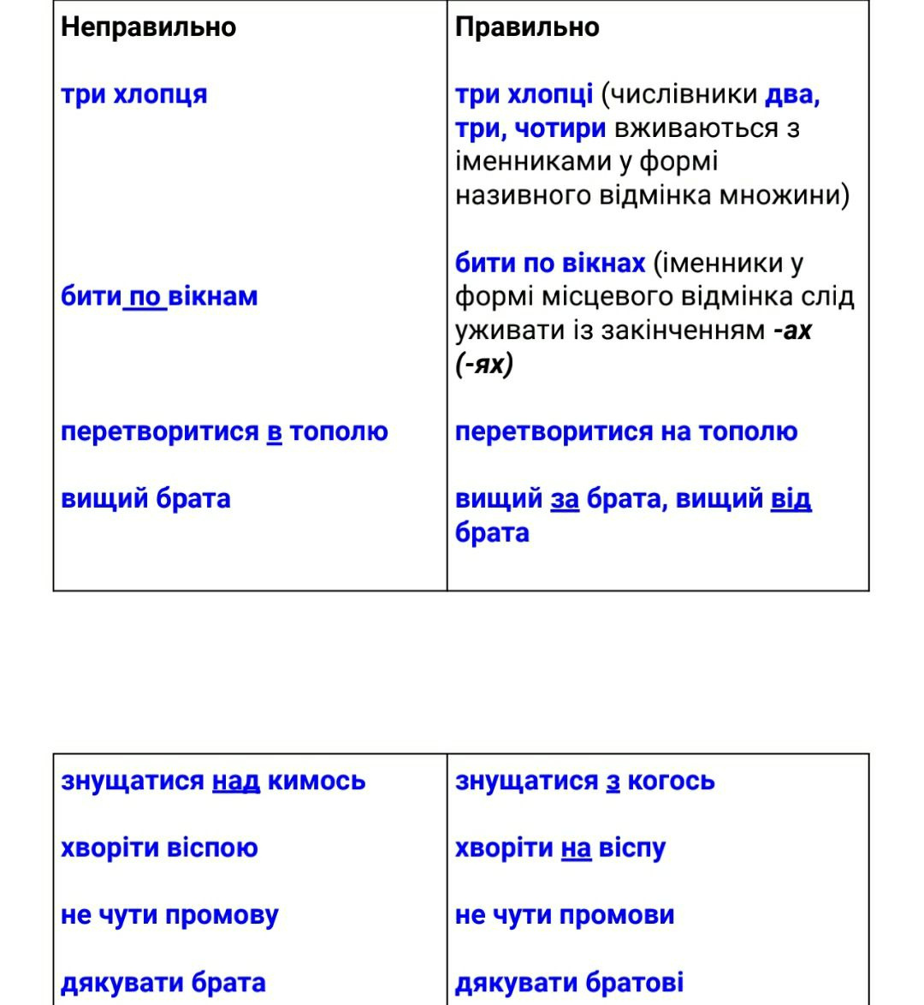

Увага! Типові помилки в будові словосполучень:
Мерщій практикуватися!

Slide 20


Відредагуйте словосполучення:
- захворівший грипом -
- гостра біль в області серця -
- виховні міроприємства -
- дякую вас -
- українець по походженню -
- займати посаду -
приймати участь –
завідувач відділенням
- дезінфікуючий засіб -
- сама складна операція -
- болезаспокоююча дія -
- довідник по фітотерапії -
- діюче законодавство -
- на протязі року -
- повістка денна -
- виписка з протокола -
- знеболюючий засіб -
- відсутній по хворобі -

Slide 21

Перевір себе!
  хворий на грип;
  гострий біль у ділянці серця;
  виховні заходи ;
  дякую вам;
  українець за походженням;
  обіймати посаду;
  брати участь;
  завідувач відділення;
  дезінфекційний засіб;
  найскладніша операція;
  болевтамувальна дія;
  довідник з фітотерапії;
  чинне законодавство;
  протягом року;
  повістка дня;
  витяг з протоколу;
  знеболювальний засіб;
  відсутній через хворобу.

Slide 22
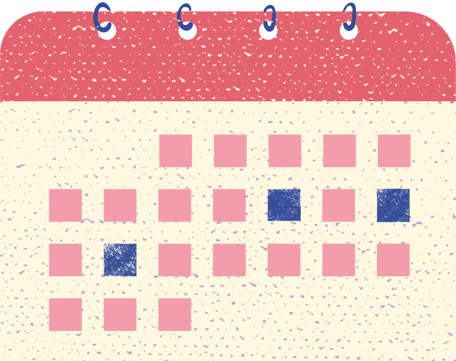



Дякую за урок!
А ось ваше ДЗ:
Створити тест на 12 запитань за матеріалами презентації

